Slide 1
CSO SUPPORTS U
Professionaliseringsplan CSO Cluster

Slide 2
HET DOEL
MEER ONDERLINGE SAMENWERKING
CONTINUE DIENSTVERLENING
TOEKOMSTBESTENDIG ZIJN
PRO-ACTIEF WERKEN

Slide 3
Financiële Zaken
(FA)
CSO
BMS SUPPORTS U
Onderwijs ondersteuning
Human Resources
(HR)
|

Slide 4
Supports U Stuurgroep
Persoonlijk
Ontwikkel
Plan
(POP-groep)
Optimale
Samen-
werking
(OSW-groep)
CSO SUPPORTS U
Middelen
&
Innovaties
CSO Flash

Slide 5
QUICK WINS
CLUSTER SECRETARIATEN
ONTWIKKELING
PROJECTGROEPEN
CSO WEBSITE
MIDDELEN

Slide 6
QUICK WINS
VANAF 1 JANUARI 2018: CLUSTERSECRETARIATEN
IN LIJN MET DE VORMING VAN DE CLUSTERS VAN BMS
BEVORDERT DE CONTINUE DIENSTVERLENING
INSPIRATIE EN KENNISDELING
CLUSTER
SECRETARIATEN

Slide 7
QUICK WINS
Keuze modules
Verplichte modules
PROJECTGROEP
PERSOONLIJK
ONTWIKKELPLAN
OP BASIS VAN HET DOOR
ONS OPGESTELDE PROFIEL VAN DE TOEKOMST
- Projectmatig werken
- Tech/Digital Savvy
- Personal Power
- Persoonlijk profiel & profilering
- Effectief werken

Slide 8
QUICK WINS
PROJECTGROEP
OPTIMALE
SAMENWERKING
OPDRACHT:
VOORSTEL VOOR OPTIMALE / UNIFORME WERKWIJZE:
ONDERLING BINNEN DE CLUSTERS
OPTIMALISEREN WERKPROCESSEN MET FA EN HR

Slide 9
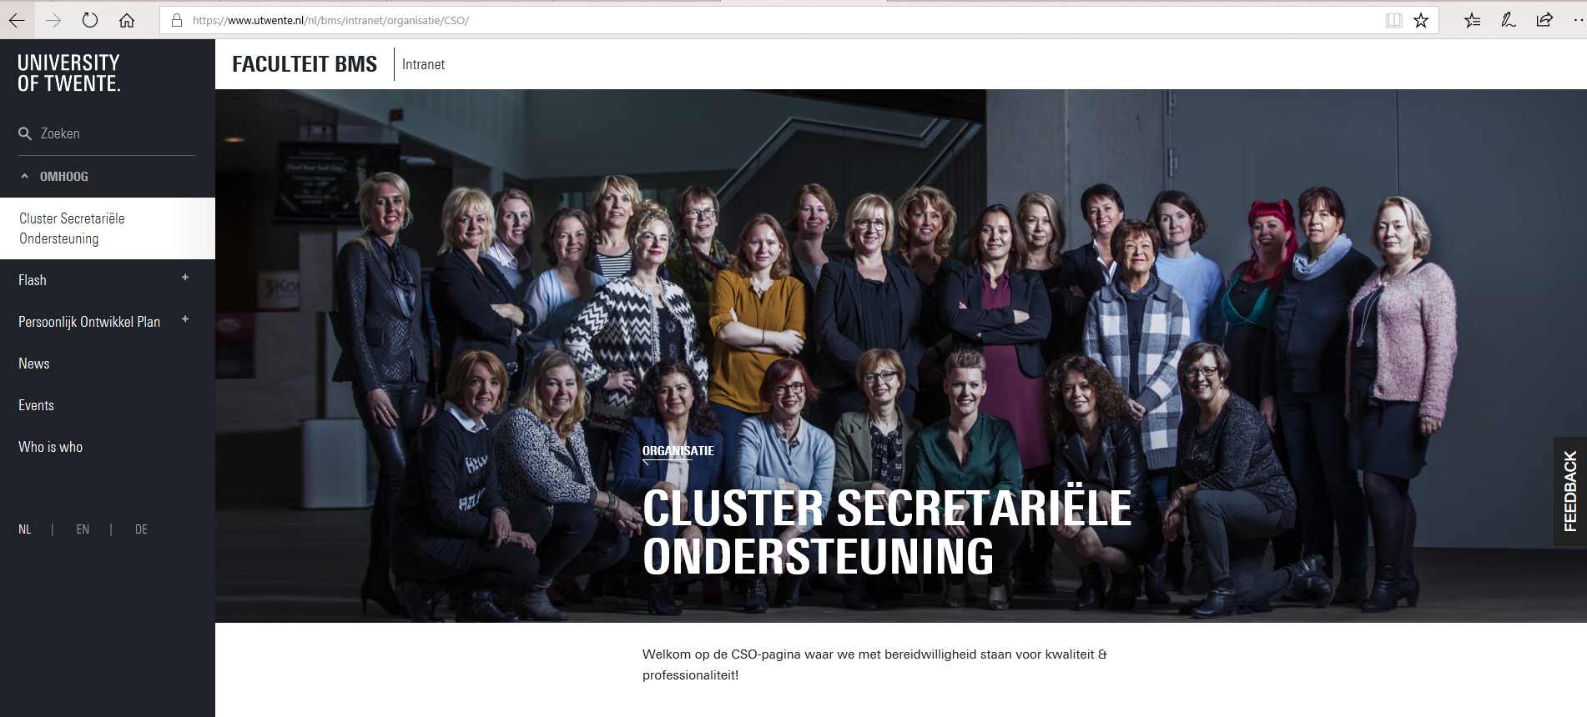
QUICK WINS
CSO WEBSITE

Slide 10
QUICK WINS
MIDDELEN
TER BEVORDERING VAN FLEXIBILITEIT EN PROFESSIONALITEIT:
LAPTOP’S EN MOBIELE TELEFOONS AANGESCHAFT VOOR ALLE MANAGEMENT ASSISTANTS

Slide 11
WAT HEBBEN WE GEDAAN OM HIER TE KOMEN?
1.
2.
3.
4.
5.
6.
7.
SCENARIO’S
BEDENKEN
BEDRIJFS-BEZOEKEN
TRAININGS-
SESSIES
LEZINGEN
BIJEENKOMSTEN
DRAAGVLAK
CREËREN
PRESENTATIE
AAN INTERNE
KLANT

Slide 12
WAT HEBBEN WE GEDAAN OM HIER TE KOMEN?
DRAAGVLAK
CREËREN
CSO COLLEGA’S
BOARD OF SUPPORT:
- Tanya Bondarouk
- Jos van Hillegersberg
- Ariana Need
- Bernard Veldkamp
- Hans Vossensteyn
- Rixt Zeelenberg

Slide 13
HOE NU VERDER?
FACULTEITS BESTUUR
TEAMLEIDER CSO
DIRECTEUR BEDRIJFSVOERING
TEAMLEIDER CSO
SECRETARIAAT
CLUSTER HBE
SECRETARIAAT CLUSTER TPS
SECRETARIAAT CLUSTER HIB
SECRETARIAAT CLUSTER DDS
SECRETARIAAT CLUSTER FBO

Slide 14
SHARED CLUSTER SECRETARIATEN (SCS)
CLUSTER SECRETARIATEN ZELFSTANDIGER WERKEN
SPECIALISATIES ZICHTBAAR MAKEN
CONTINUE DIENSTVERLENING
BEVORDERING FLEXIBILITEIT
GELIJKMATIGER VERDELING WERKDRUK

Slide 15
STIP OP DE HORIZON
TEAMLEIDER; COACHEND
CARRIERE PERSPECTIEF EN DOORGROEI-MOGELIJKHEDEN

